Slide 1
TÜTÜN BAĞIMLILIĞI ÖĞRENCİ SUNUMU

Slide 2
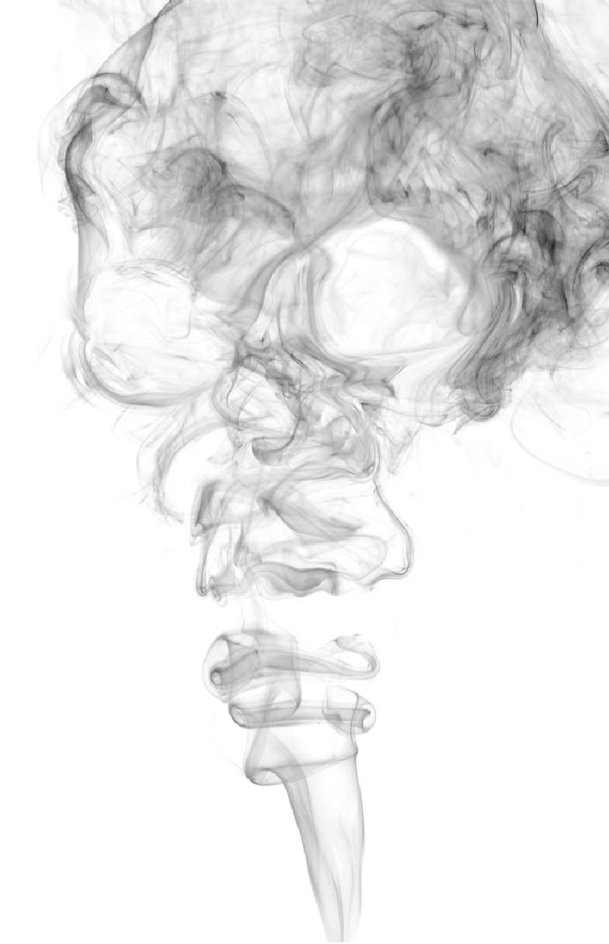
Bağımlılık, kişinin bir şeye aşırı bağlanması, kullandığı bir nesne veya yaptığı bir eylem üzerinde kontrolünü kaybetmesidir.
Bağımlı kişi, zararını açıkça görse ve bilse bile bağımlı olduğu ürünü kullanmaktan vazgeçemez.

Slide 3
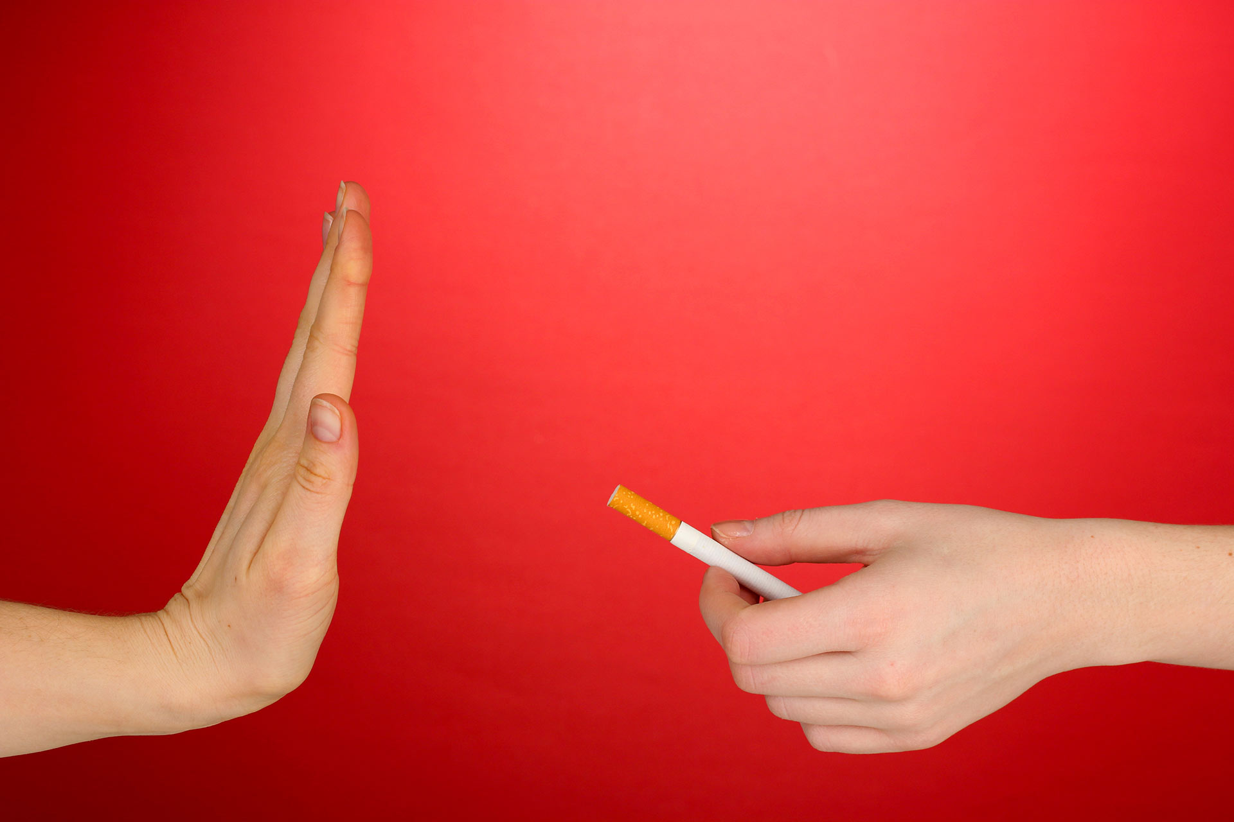
Sigara, dünyada en yaygın kullanılan ve en fazla zarar veren bağımlılık yapıcı
maddedir.
Maalesef
Sigara, dünyada en yaygın kullanılan ve en fazla zarar veren bağımlılık yapıcı maddedir.

Slide 4
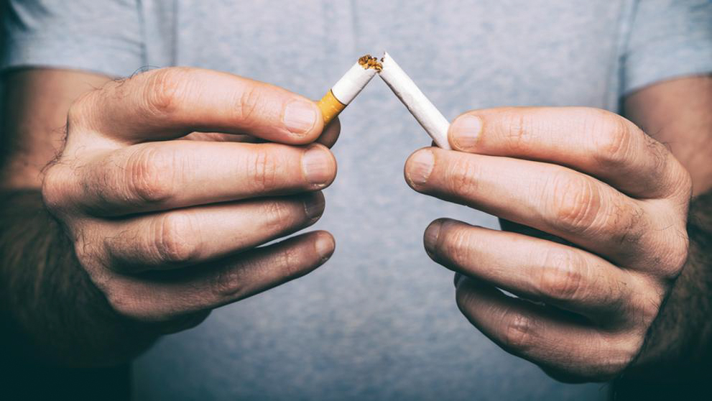
Sigara nedir?
Sigara, 4.000’den fazla kimyasal madde içeren ve nefes yoluyla çekilerek tüketilen bir tütün ürünüdür.

Slide 5
Biraz da kimyadan
konuşalım…
AKROLEİN
ARSENİK
AZOTOKSİT
AMONYAK
BENZEN
BÜTAN
ASETON
FORMALDEHİD
KADMİYUM
KATRAN
HİDROJEN SİYANÜR
KARBONMONOKSİT
UÇUCU AMİNLER
METANOL
KURŞUN
TOLÜEN
NAFTALİN
RADON
TİNER
NİKOTİN
Sigaranın içinde bilinen ve bilinmeyen
4.000’den fazla zehirli kimyasal madde bulunmaktadır. Yanda bazıları yer alıyor.

Slide 6
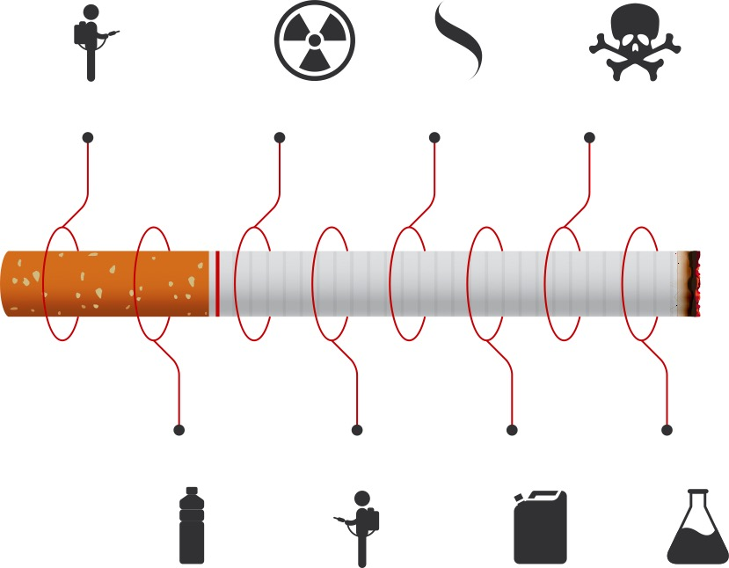
MUM YAĞI
BÜTAN
ÇÖZÜCÜ
KADMİYUM
KATRAN
BÖCEK
İLACI
AMONYAK
(TUVALET
TEMİZLEYİCİSİ)
NİKOTİN
METAN
ARSENİK
BOYA
METANOL
(ROKET YAKITI)
ASETON
06

Slide 7
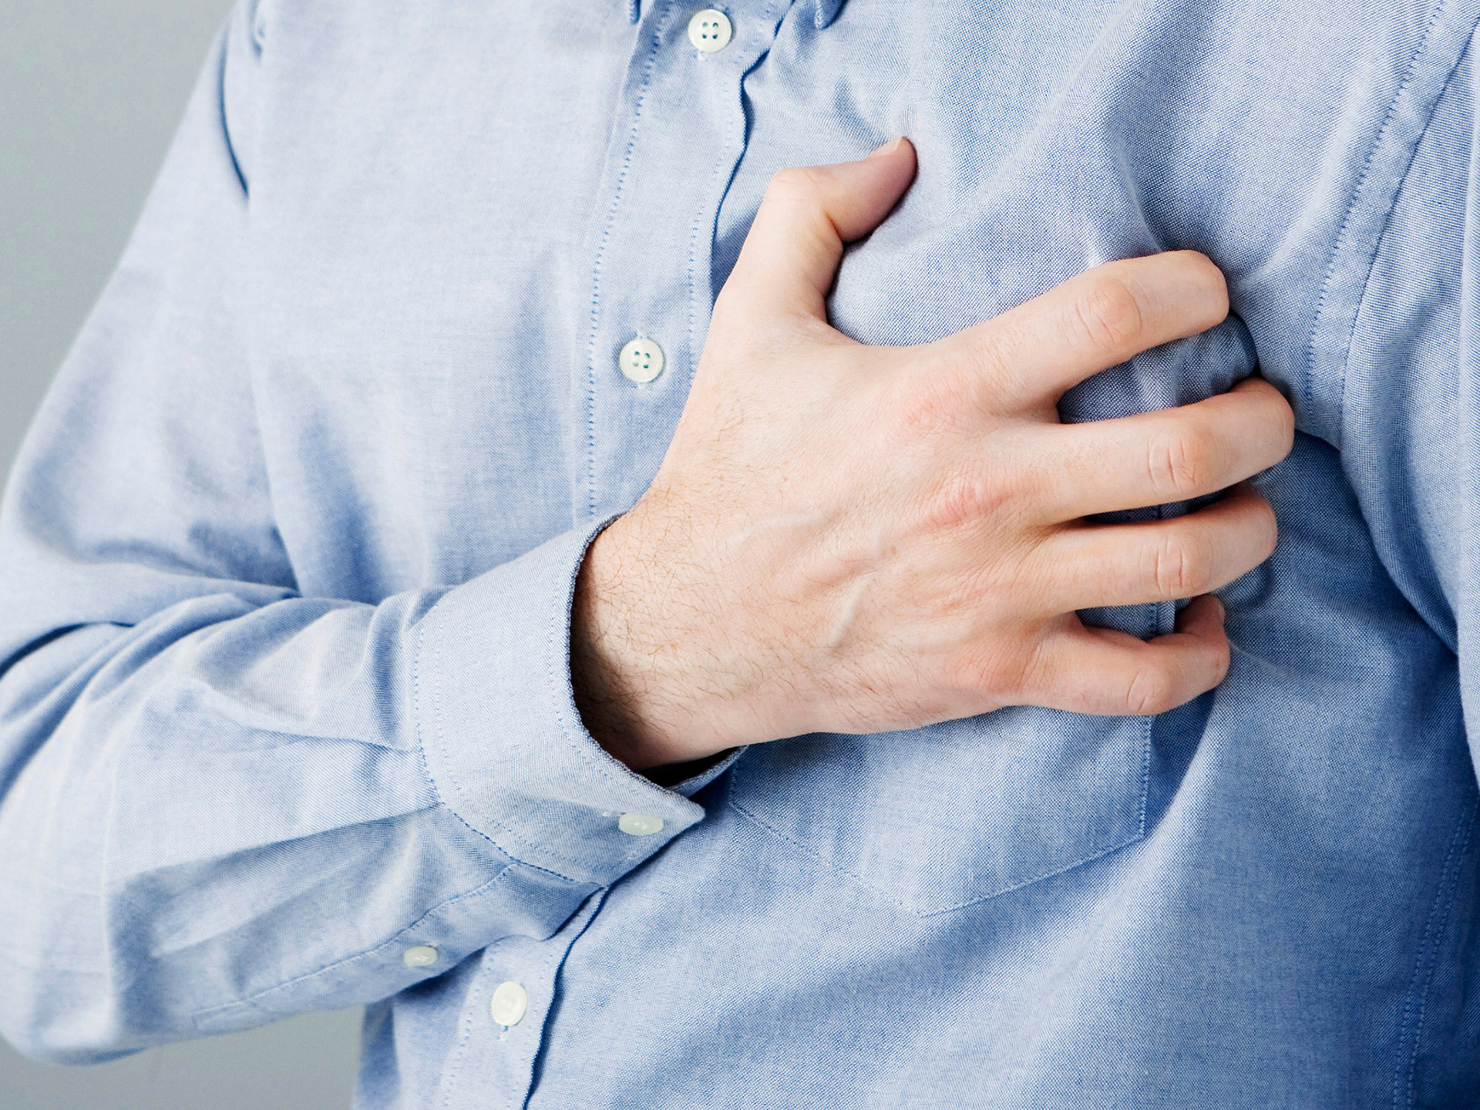
Kısa Süreli Etkileri
Kan basıncının artması
Baş dönmesi
İştahsızlık
Ağızda kötü koku oluşumu
Koku ve tat alma duyularının zayıflaması
El ve ayak parmaklarına kan akışının
zayıflaması
Beyindeki kan akışının yavaşlaması
Diş çürümeleri
Midenin bozulması

Slide 8
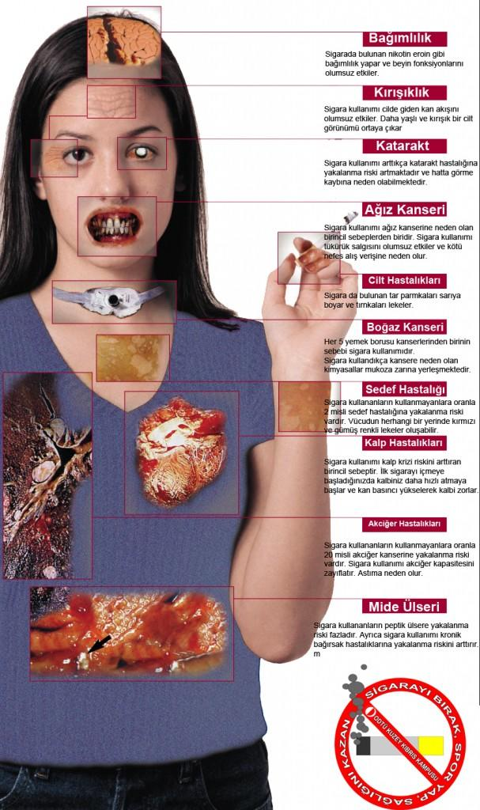
Uzun Süreli Etkileri

Slide 9
Sigaranın iyi olmayan yanları
Sigara sağlığımızı olumsuz etkiler.
Sigara kişinin hayatına yeni sorunlar ekler.
Sigara görünümün çirkinleşmesine ve kişinin kötü kokmasına neden olur.
Sigara dumanı, kişinin kendisinde ve çevresinde birçok hastalığa sebep olur.
Sigara kullanmak ekonomik zararlar doğurur.

Slide 10
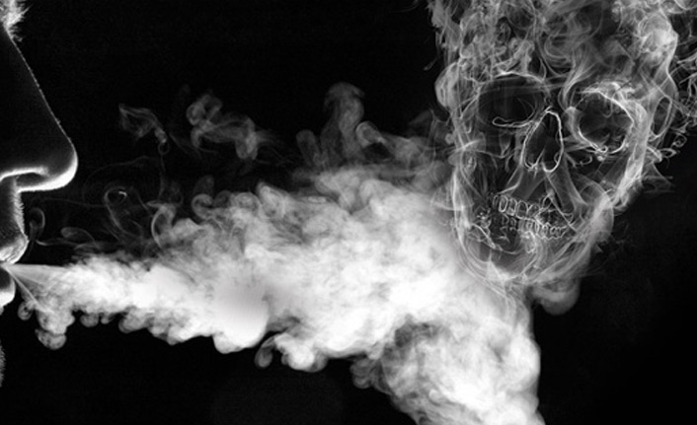
Pasif içicilik (Pasif etkilenim)
Sigara içenin çevreye saldığı dumanda, içine çektiği dumandan çok daha
fazla kimyasal madde bulunur.
Sigara dumanına maruz kalmak, kanser,
amfizem, kalp hastalıkları ve KOAH gibi
birçok hastalığa neden olmaktadır.
Başkalarının içtiği sigaranın dumanına
sadece 30 dakika maruz kalmak,
uzun süreli sigara içiciliğinde ortaya
çıkanlarla aynı fiziksel etkilere
sebep olmaktadır.

Slide 11
Elektronik sigara ve zararları
Elektronik sigara, tütün dumanına benzeyen; ancak duman yerine aromalı nikotin buharı üreten pille çalışan cihazlara verilen addır. 250’den fazla farklı firma markasıyla çok farklı şekillerde (geleneksel sigara, puro, pipo, kalem, USB gibi) dünyada satılmaktadır.

Slide 12
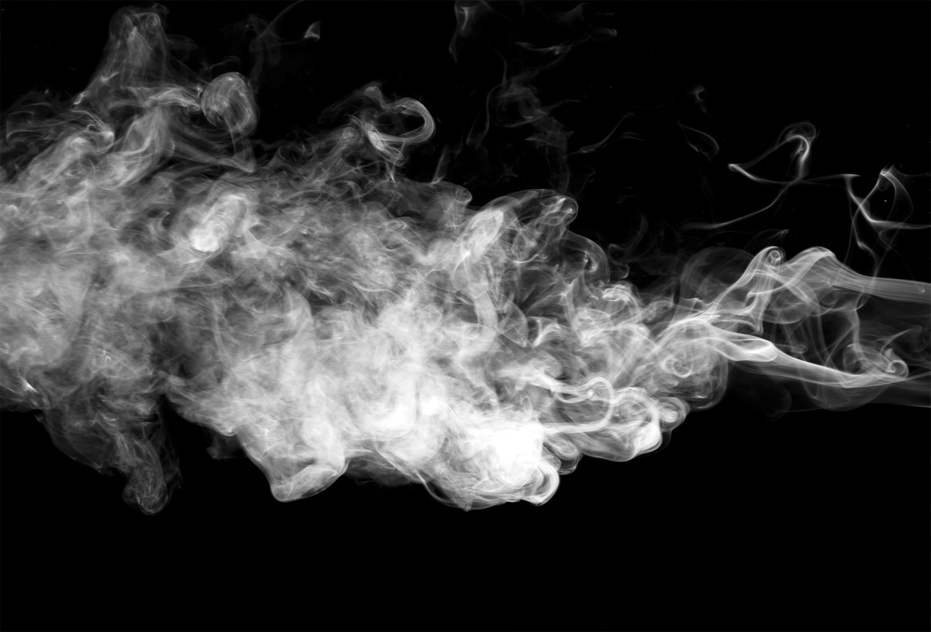
Elektronik sigara ve zararları
Kaçak ve sahte sigaralar, yasal sigaralardan çok daha büyük zararlara sebep olur. Bu sigaralar, alışılmışın çok üzerinde nikotin ve karbon monoksit içerir ve bu sigaraların üretiminde genellikle bozulmaya yüz tutan ve küflenmiş tütünler kullanılır.

Slide 13
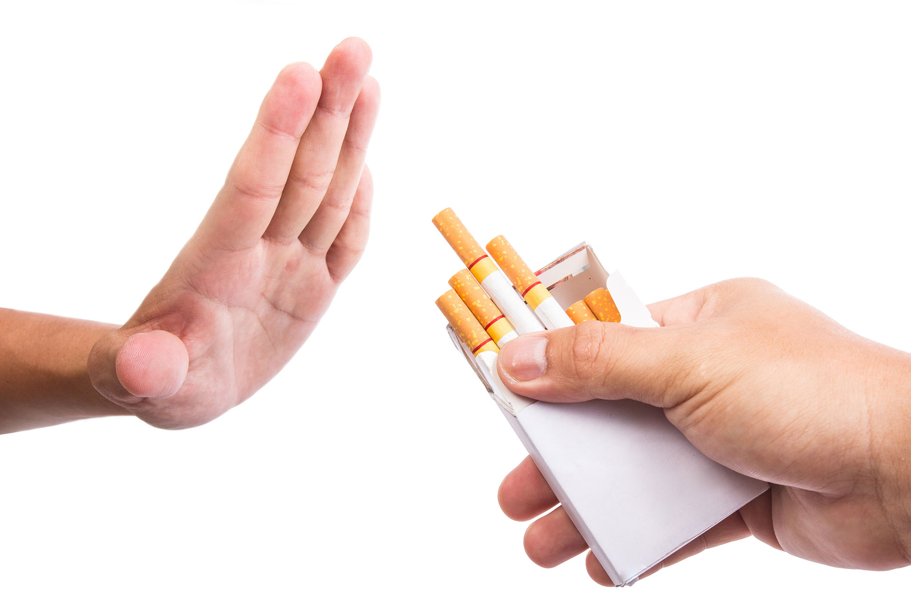
HAYIR!
Sana uzatılan sigaraya
bir kere Hayır! dersen,
daha sonrakilere de Hayır! dersin.
Hayır demeyi öğren!

Slide 14
Yanlış bilinenler
“Sigara sizi sakinleştirir.”
“Sigara sorunları unutturur.”
YANLIŞ
YANLIŞ
Sigara sağlığınızı
olumsuz etkiler.
Sigara yeni sorunlar ekler.
“Sigara dumanını içime
çekmiyorum, bana bir zararı yok.”
“Sigara zayıflatır.”
YANLIŞ
YANLIŞ
İçe çekilmeyen sigara dumanı da
hastalıklara neden olmaktadır.
Sigara kişinin çirkinleşmesine
ve kötü kokmasına neden olur.

Slide 15
Sigarayı bıraktıktan
sonra...
Sigarayı bırakmak için kanser ya da kalp hastası olmayı beklerseniz,
vücudunuzun kendini tamir etmesi için pek fazla vakti olmayacaktır.

Slide 16



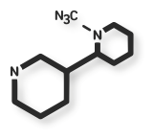
Sigarayı bıraktıktan
sonra...
20 dakika sonra nabız ve hızlı soluk alıp verme normale döner.
8 saat sonra kandaki oksijen düzeyi normal seviyesine döner.
24 saat sonra karbon monoksit vücuttan atılır.
48 saat sonra artan nikotin düzeyi ve
azalan tat ve koku duyusu normale döner.

Slide 17




Sigarayı bıraktıktan
sonra...
72 saat sonra soluk alıp vermek kolaylaşır, enerji düzeyi artar.
2-12 hafta sonra vücuttaki dolaşım düzelir, yürürken meydana
gelen yorulma ve tıkanmalar azalır.
3-9 ay sonra akciğer performansı % 5 ile % 10 artar.
Kısa süreli ve hırıltılı soluk almalar düzelir.
12 ay sonra kalp hastalıklarına yakalanma riski % 50 azalır.

Slide 18

Sigarayı bıraktıktan
sonra...
12-36 ay sonra mesane kanserine yakalanma riski % 50 azalır.
5 yıl sonra kalp krizi ve solunum yollarıyla ilgili kanserlere
yakalanma riski %50 azalır.
10-15 yıl sonra kalp krizi geçirme olasılığı sigara içmeyenler
ile aynı seviyeye iner ve akciğer kanserine yakalanma riski
içenlere göre yarı yarıya azalır.
Sigarayı bırakmak için ALO 171 DANIŞMA HATTI ‘ndan destek alınabilmektedir.

Slide 19
DİNLEDİĞİNİZ İÇİN TEŞEKKÜRLER ☺

